Slide 1








Slide 2




Campos de exterminio nazis
Oficialmente existieron 12 campos de extermino, como así mismo otros 45 campos repartidos por 18 países que colaboraban con el horror nazi, estos últimos campos servían de transito, o de campos de trabajo

Slide 3

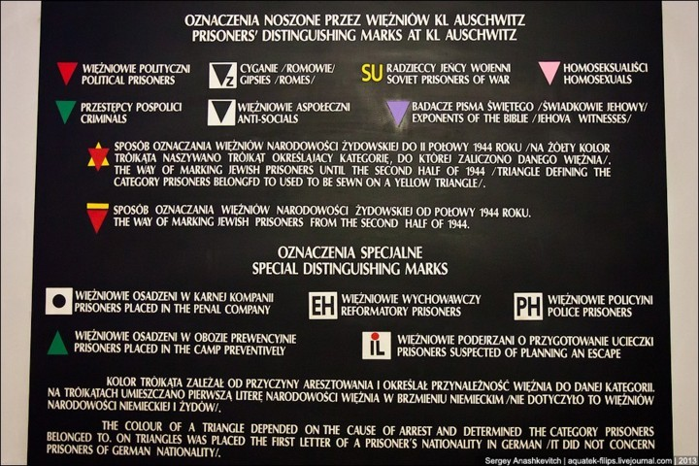
En función de los motivos de la detención, los presos recibieron triángulos de diferentes colores, que, junto con los números cosidos en la ropa del campamento. Los presos políticos tenían el triángulo rojo, los delincuentes - verde. Triángulos negros gitanos que los diferenciaban como elementos antisociales, los Testigos de Jehová - púrpura, rosa gay -. Los Judíos fueron una estrella de seis puntas con un triángulo amarillo

Slide 4
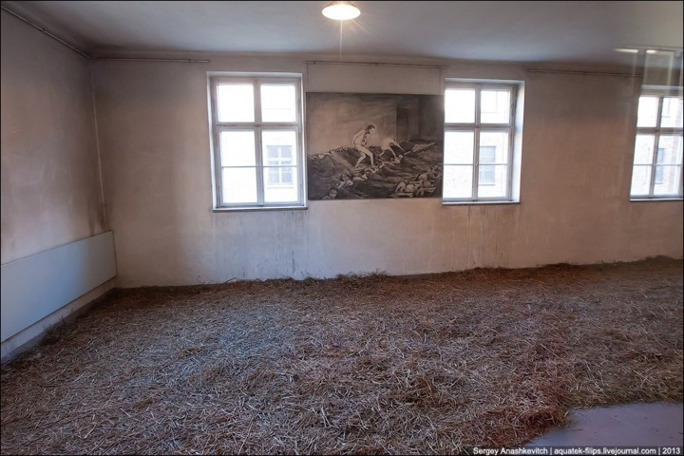

Las condiciones de vida en diferentes períodos eran muy diferentes, pero siempre han sido desastrosos. Los prisioneros, que fueron llevados a principios de los primeros trenes, durmieron en la paja esparcida por el suelo de cemento.

Slide 5
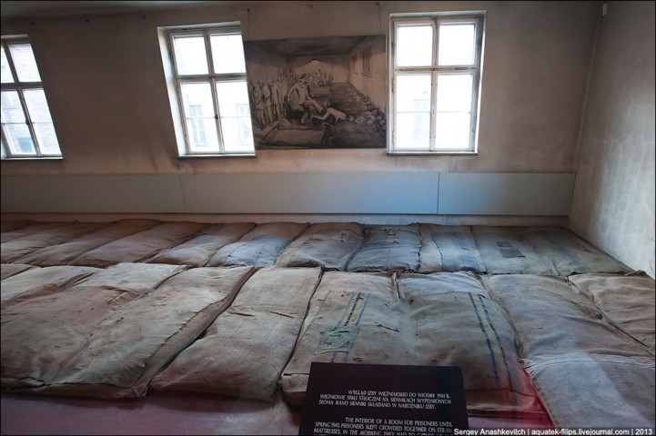

Más tarde pusieron la cama de heno. Estos eran delgados colchones rellenos con una pequeña cantidad de heno. En la habitación en la que apenas cabe 40-50 personas dormían alrededor de 200 prisioneros.

Slide 6
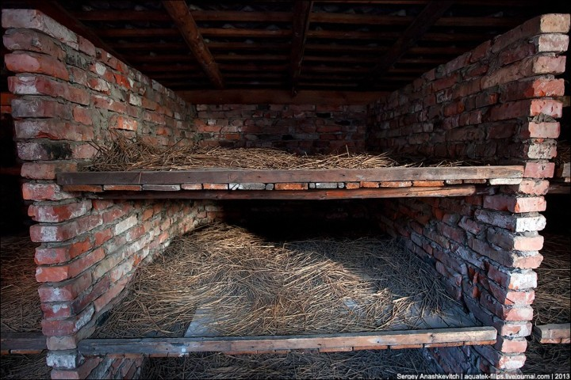

Con el creciente número de prisioneros en el campo, se hizo necesario para sellar sus hogares, Hacer literas de tres niveles. En un nivel mujeres, en los otros hombres, y en un tercero, niños y niñas. la cama era paja normalmente.

Slide 7
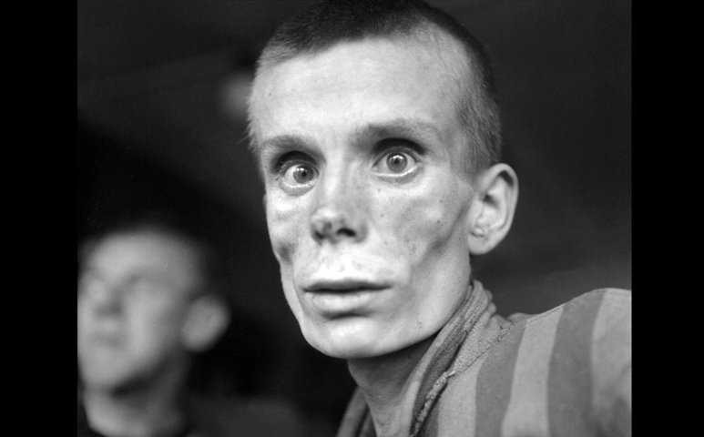

Una niña Soviética mira a la cámara durante la liberación del campo de concentración de "Dachau" en 1945. El primer campo de concentración alemán "Dachau" fue inaugurado en 1933. Entre 1933 y 1945 se llevaron a cabo más de 200.000 muertes. Según cifras oficiales

Slide 8
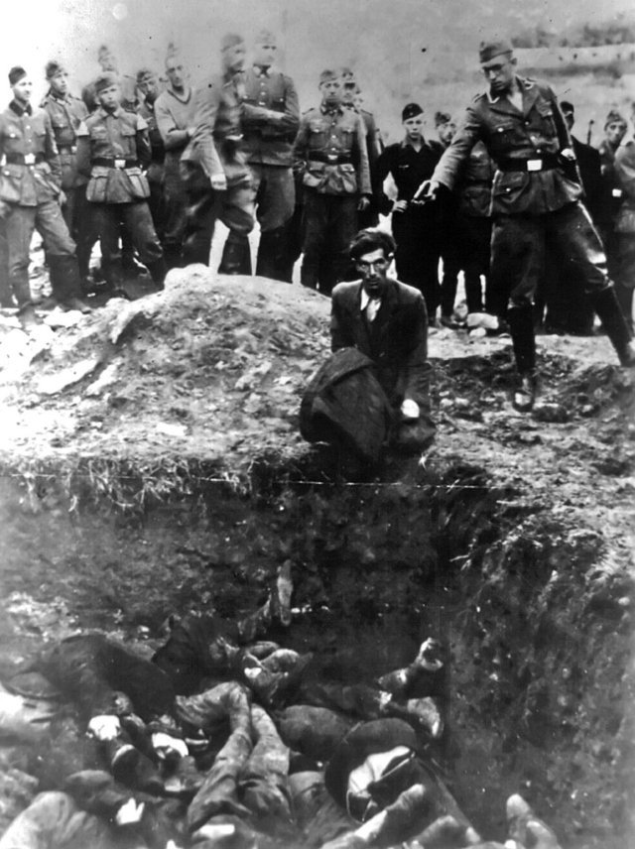
En esta fotografía, que se realizó entre 1941 y 1943, y se ha concedido el Memorial del Holocausto de París, un soldado alemán apunta a un Judío en Ucrania durante una ejecución en masa en Vinnitsa.

Slide 9
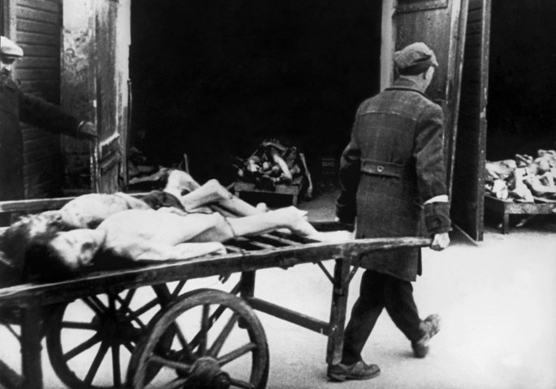
Hombre que lleva los cuerpos de Judíos del gueto de Varsovia, donde la gente está muriendo en las calles de hambre. Cada día a las 05.04 am los carros retiraban de las calles docenas de cadáveres. Los cuerpos de los Judíos muertos fueron quemados en fosas profundas.

Slide 10
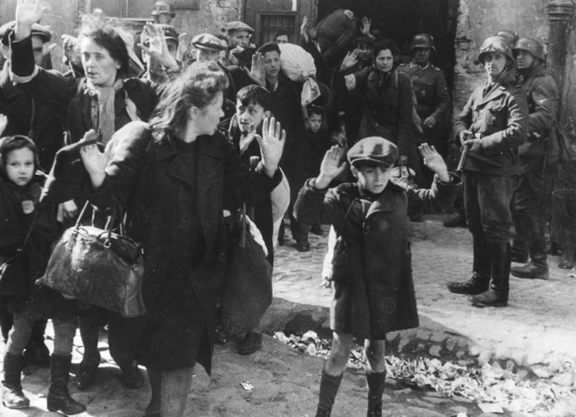
Los soldados alemanes escoltados a un grupo de Judíos, entre ellos un niño pequeño en el gueto de Varsovia, 19 de abril de 1943

Slide 11
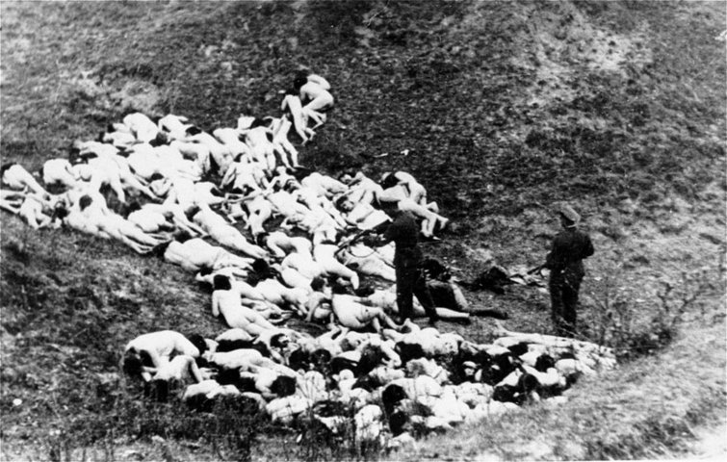

un Alemán remata a judíos durante una ejecución en masa en Mizoch, Ucrania

Slide 12
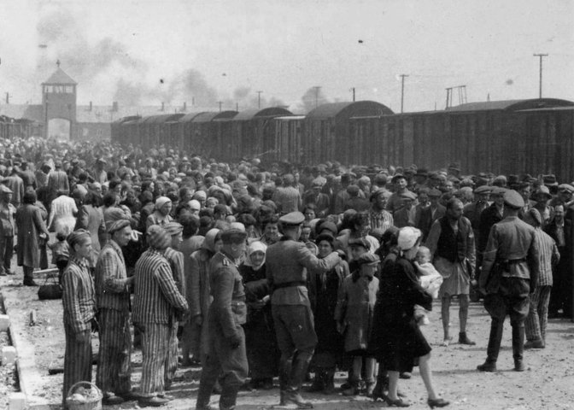
llegada de judíos a Auschwitz , también conocido como Birkenau

Slide 13
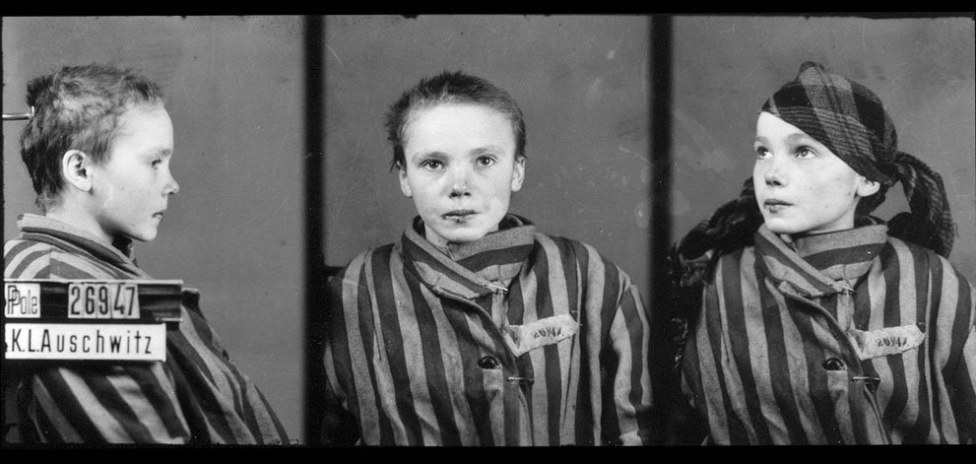
Foto de la niña de 14 años de edad, Czeslaw Kwok proporcionada por el Museo Estatal de Auschwitz-Birkenau, fueron tomadas por Wilhelm Brasse, que trabajó como fotógrafo en Auschwitz, campo de exterminio nazi, donde durante la Segunda Guerra Mundial fueron asesinados por la represión de alrededor de 1,5 millones de personas, en su mayoría judíos.

Slide 14
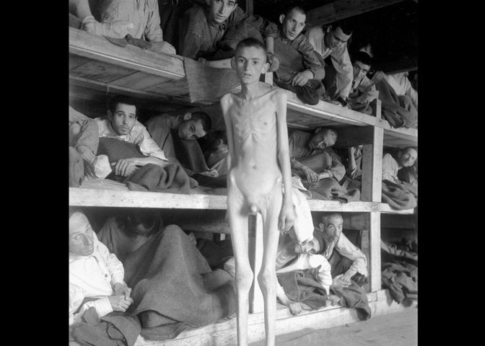

Prisioneros judíos en el campo de concentración "Buchenwald", después de la liberación del campo en 1945.

Slide 15
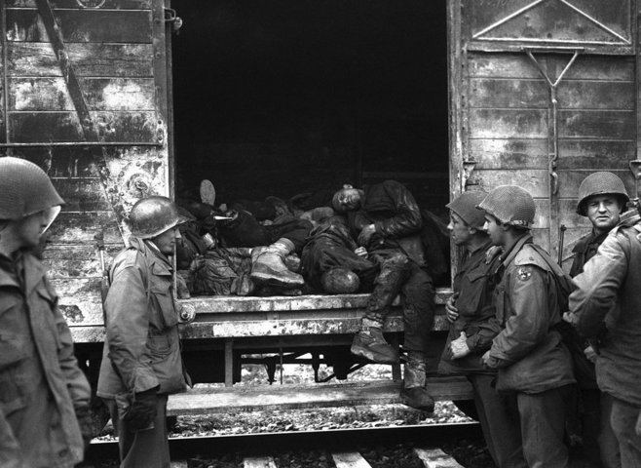
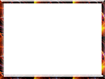
Los soldados estadounidenses en silencio inspeccionar los vehículos con los cuerpos de los muertos en la vía férrea en un campo de concentración "Dachau" en Alemania, 3 de mayo de 1945.

Slide 16
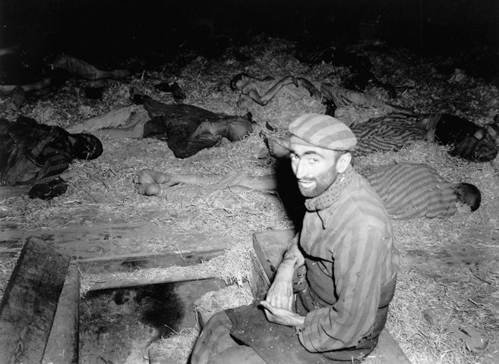

prisionero francés sentado en medio de los cadáveres en un campo de trabajo "Mittelbau-Dora" en Nordhausen, Alemania, abril de 1945.

Slide 17
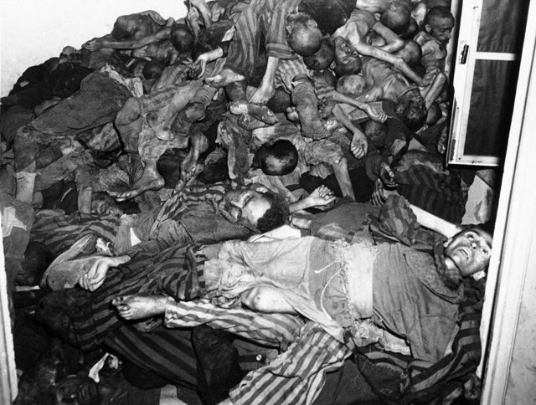
Los cuerpos de los muertos yacen en la pared del crematorio en un campo de concentración alemán "Dachau" en Alemania. Los cuerpos fueron encontrados por los soldados del 7 º Ejército de los EE.UU., que entró en 14 de mayo 1945 en el campamento

Slide 18
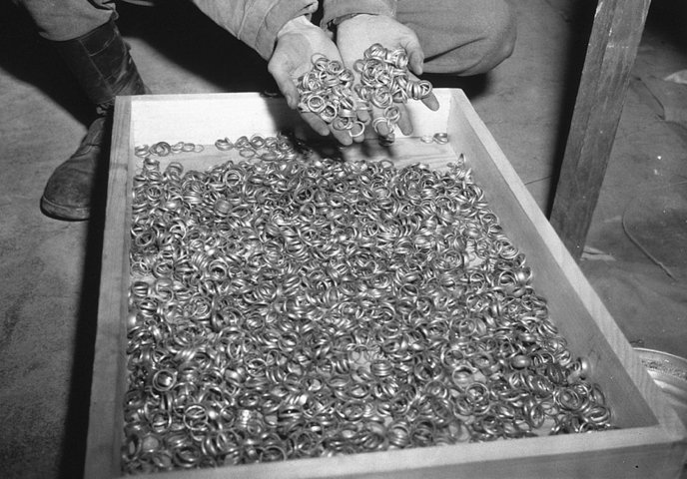
Un soldado de EE.UU. inspecciona miles de anillos de oro confiscadas a los Judíos por los nazis y escondido en las minas de sal de Heilbronn, Alemania, 3 de mayo de 1945

Slide 19
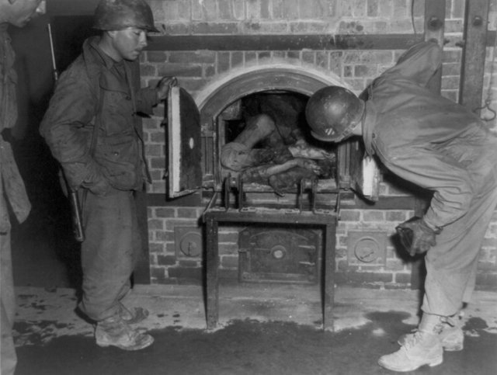

Soldados de EE.UU. inspeccionan los cuerpos de los muertos a los hornos crematorios, abril de 1945.

Slide 20
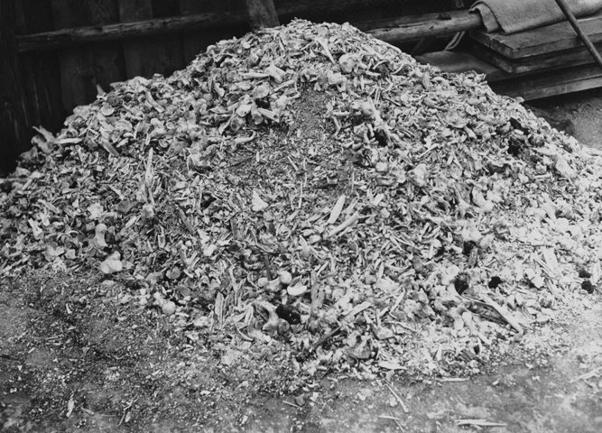

Un montón de cenizas y huesos en un campo de concentración "Buchenwald", cerca de Weimar, Alemania, 25 de abril de 1945

Slide 21
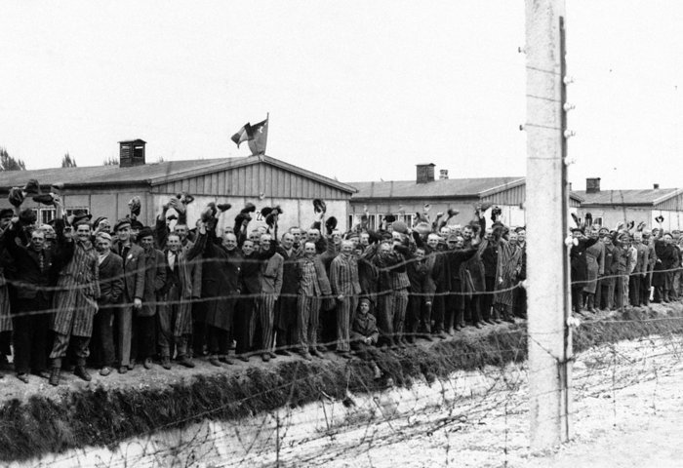

Los reclusos saludan los soldados estadounidenses cerca de una cerca eléctrica en el campo de concentración "Dachau

Slide 22
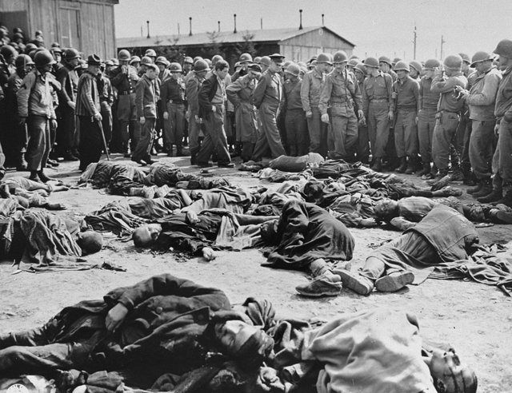

El general Dwight D. Eisenhower y otros oficiales estadounidenses en el campo "Ohrdruf" poco después de su lanzamiento en abril de 1945. Cuando el Ejército de los EE.UU. comenzó a acercarse al campamento, los guardias alemanes dispararon a los prisioneros restantes

Slide 23
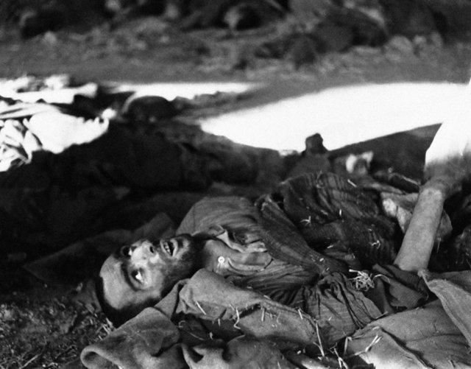

El prisionero moribundo, demasiado débil para levantarse, cayó víctima de la brutalidad increíble en el campo de concentración de Nordhausen

Slide 24
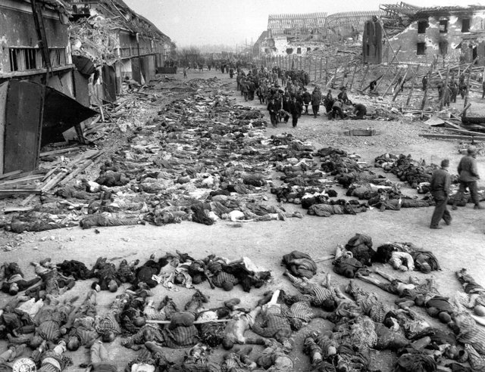
Soldados a pie de hileras de cadáveres que yacían en el suelo detrás del cuartel en un campo de concentración nazi en Nordhausen, Alemania, 17 de abril de 1945. El campamento está situado a 112 km al oeste de Leipzig. Cuando el campo fue liberado, los soldados estadounidenses encontraron más de tres mil cuerpos y un pequeño grupo de supervivientes.

Slide 25
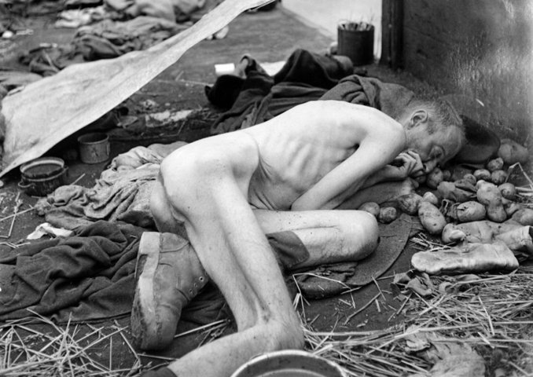

El preso muerto yace cerca del campo de concentración de "Dachau", mayo de 1945

Slide 26
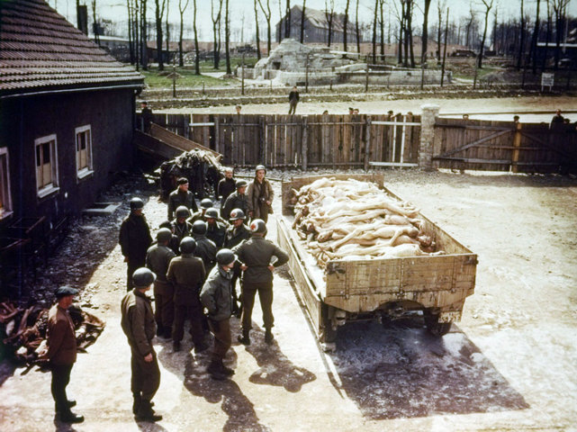
Los soldados libertadores 3er ejército bajo el mando del teniente general George S. Patton en el campo de concentración de "Buchenwald", cerca de Weimar, Alemania, 11 de abril de 1945

Slide 27
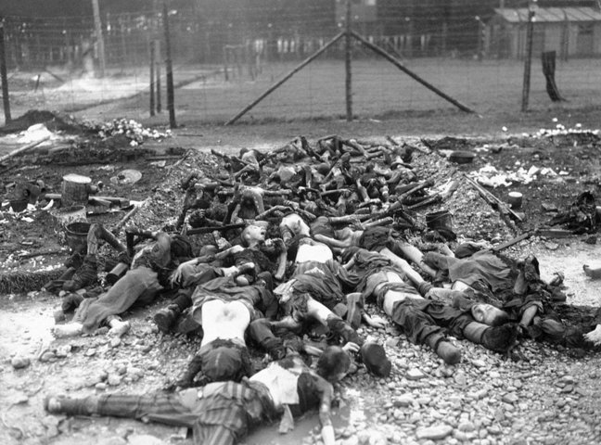

En el camino a la frontera con Austria, los soldados de la 12 ª División Blindada bajo el mando del general Patch fueron testigos de las atrocidades que se cometieron en el campo de prisioneros en Shvabmyunhene al sur-oeste de Múnich. El campo contenía más de 4.000 Judíos de diferentes nacionalidades. Los prisioneros fueron quemados vivos por los guardias que incendiaron el cuartel mientras dormían, y dispararon contra cualquiera que tratara de escapar. La foto muestra los cuerpos de algunos Judíos los encontraron los soldados del 7 º Ejército de EE.UU. en Shvabmyunhene, 1 de mayo de 1945.

Slide 28
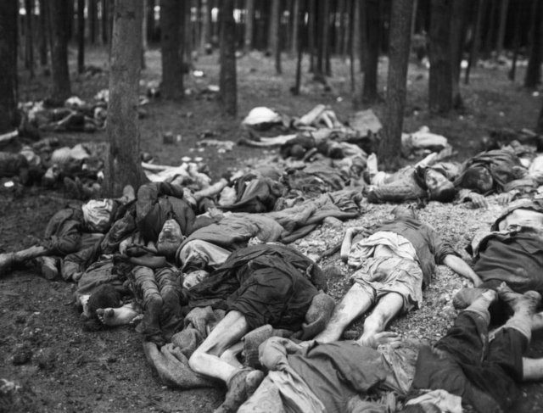
cuerpos de las víctimas de la persecución nazi de los campos de concentración ", Lambach" en Austria, los enterraron, el 6 de mayo de 1945. Inicialmente, en el campamento murieron 18.000 prisioneros. Alojados en de barracas. Los edificios no tenían camas ni sanitarios, y cada día morían entre 40 y 50 prisioneros.

Slide 29
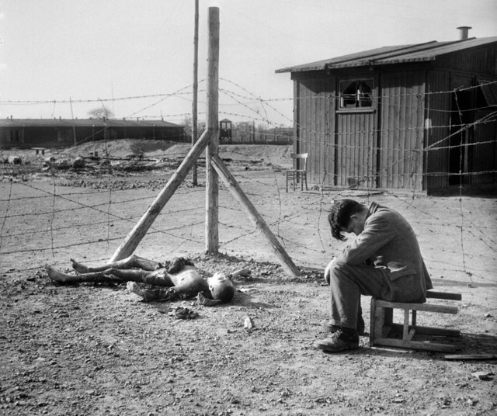
Un hombre está sentado cerca de un cadáver carbonizado en el campo ", Thekla" cerca de Leipzig, 18 de abril de 1954. El 18 de abril los trabajadores de la fábrica 'Tecla' fueron encerrados en uno de los edificios y quemados vivos. El fuego se cobró la vida de unas 300 personas. Los que lograron escapar, fueron asesinados en la valla de alambre de púas por miembros del movimiento "Juventudes de Hitler”

Slide 30

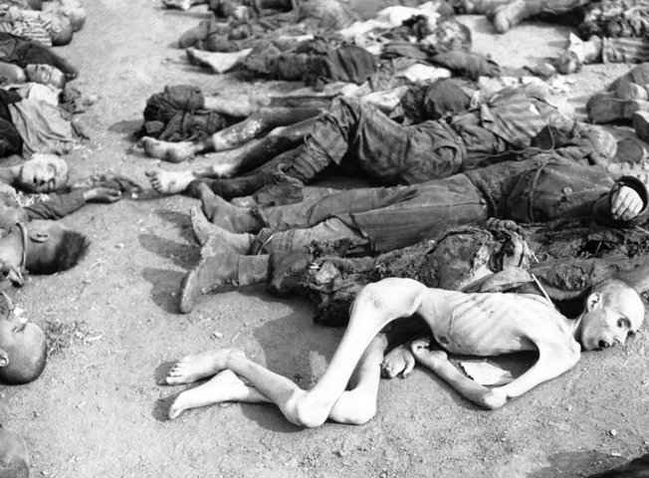
Restos humanos encontrados por soldados de la 3 ª División Blindada, del Ejército de EE.UU. en un campo de concentración alemán en Nordhausen, 25 de abril de 1945.

Slide 31
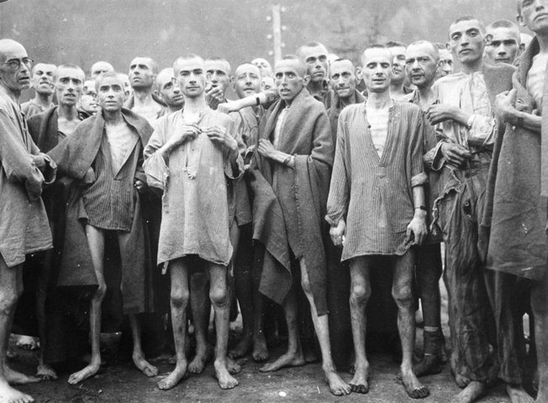
Prisioneros demacrados posan para una foto en un campo de concentración de Ebensee, Austria, 7 de mayo de 1945. En este campo, los alemanes llevaron a cabo experimentos "científicos".

Slide 32
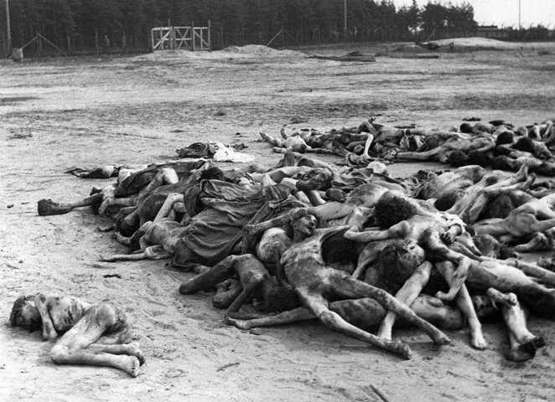
Una pila de cuerpos en descomposición fueron encontrados por los soldados británicos en el campamento ", Bergen-Belsen" en Belsen, Alemania, después de que el campo fuera liberado 20 de abril 1945. Cerca de 60.000 civiles han muerto, la mayoría de tifus, la fiebre tifoidea y la disentería, a pesar de los esfuerzos de los médicos

Slide 33
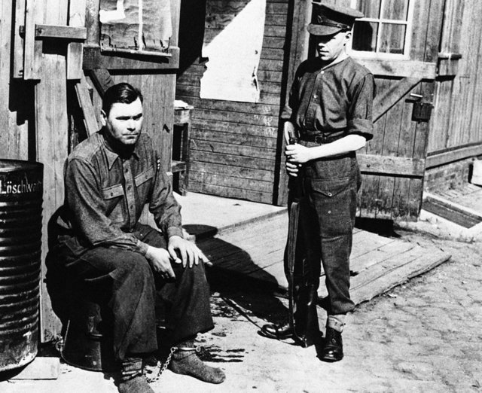
Josef Kramer, el comandante del campo de concentración ", Bergen-Belsen", se encuentra con cadenas después de su arresto en Belsen, 28 de abril de 1945. Kramer, apodado "Belsen bestia", fue condenado a muerte tras un juicio en diciembre de 1945

Slide 34
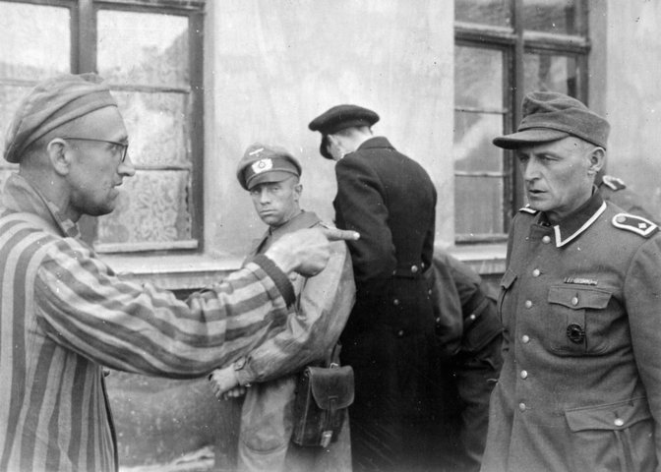
Prisionero soviético liberado, por soldados de la tercera División Blindada del Ejército de EE.UU. reconoce primero a la antigua guardia que golpeó brutalmente a los prisioneros del campo de concentración "Buchenwald", en Turingia, Alemania

Slide 35
La expresión «lebensunwertes Leben» o «vida indigna de ser vivida", es considerado uno de los más terribles de la historia humana. Este término fue utilizado por la Alemania nazi para identificar a las personas cuyas vidas no tienen valor y que debe morir sin demora. En primer lugar, esta definición se ha aplicado a las personas con problemas de salud mental, y luego - a la "raza inferior", Lesbianas, o simplemente los "enemigos del estado", tanto dentro del país como en el extranjero.
Al principio de la guerra los nazis estaban destinados a las ejecuciones masivas de civiles, sobre todo judíos, que luego evolucionaron en los planes para su destrucción total. En el este, los escuadrones de la muerte estaban operando, "Einsatzgruppen", que mató a cerca de 1 millón de personas, seguida de la construcción de campos de concentración, en los que se murieron de hambre y se les niega la atención médica presos, y finalmente - los campos de exterminio - agencias gubernamentales cuyo único propósito era el exterminio sistemático un gran número de personas.
En 1945, cuando las tropas aliadas que avanzaban comenzaron a encontrar en estos campos, se han abierto las terribles consecuencias de esta política: los cientos de miles de prisioneros hambrientos y enfermos encerrados en habitaciones con miles de cuerpos en descomposición, cámaras de gas, crematorios, miles de fosas comunes, documentos que describen los terribles experimentos médicos y mucho más. Así, los nazis exterminaron a más de 10 millones de personas, incluyendo 6 millones de Judíos.

Slide 36



Accede a la sección que desees desde aquí:
Propia Creación
De la Red
Dedicatorias | Fechas Especiales | Graciosos
Historia y Arte | Lugares | Musicales
Naturaleza y Ciencias | Política | Reflexión
Religiosos | Románticos | Salud
Dedicatorias | Fechas Especiales | Graciosos
Historia y Arte | Lugares | Musicales
Naturaleza y Ciencias | Política | Reflexión
Religiosos | Románticos | Salud
Si deseas recibir pps periódicamente en tu correo electrónico subscríbete aquí:

